Slide 1
Capítulo 7:Espaço industrial e comercial brasileiro.

Slide 2
Objetivos do capítulo
Processo de industrialização brasileira
Fontes de energia
Comércio no Brasil
Redes de transporte e comunicação no Brasil.

Slide 3
Processo histórico da industrialização Brasileira
A industrialização no Brasil foi historicamente tardia ou retardatária. Enquanto na Europa se desenvolvia a Primeira Revolução Industrial, o Brasil vivia sob o regime de economia colonial.
A metrópole portuguesa proibia o desenvolvimento da manufatura e da indústria, especialmente por dois motivos:
os produtos iriam concorrer com o comércio do reino;
a colônia poderia se tornar independente, o que não interessava à metrópole.
Em 1808, com a vinda da família real para o Brasil, o regente D. João tomou algumas medidas que favoreceram o desenvolvimento industrial, entre elas:
a extinção da lei que proibia a instalação de indústrias de tecidos na colônia;
liberação da importação de matéria prima para abastecer as fábricas, sem a cobrança da taxa de importação.
Essas medidas não surtiram o efeito esperado, pois o mercado interno ainda era pequeno.
Estados e governos estavam ligados a pessoas que desenvolviam atividades agropecuárias exportadoras e a preocupação era expandir a produção de café, de onde provinha a riqueza e o poder. Dessa forma o Brasil chegou ao fim do século XIX sem completar sua primeira Revolução Industrial, que só ocorreu em 1930, cem anos depois da que ocorreu na Inglaterra.

Slide 4
Fatores da Industrialização no Brasil
Vários fatores contribuíram para o processo de industrialização no Brasil:
a exportação de café gerou lucros que permitiram o investimento na indústria;
os imigrantes estrangeiros traziam consigo as técnicas de fabricação de diversos produtos;
a formação de uma classe média urbana consumidora, estimulou a criação de indústrias;
a dificuldade de importação de produtos industrializados durante a Primeira Guerra Mundial (1914-1918) estimulou a indústria.
A passagem de uma sociedade operária para uma urbano industrial, mudou a paisagem de algumas cidades brasileiras, principalmente de São Paulo e Rio de Janeiro.

Slide 5
A Indústria e Getúlio Vargas
O primeiro governo de Getúlio Vargas (1930-1945) foi decisivo para a industrialização brasileira.
Ele conseguiu tecnologia e financiamento dos Estados Unidos para a construção da Companhia Siderúrgica Nacional (CSN), em Volta Redonda, Rio de Janeiro, que só começou a produzir em 1947.
Outras usinas foram implantadas posteriormente, abrindo novos caminhos para a industrialização.
De 1930 a 1955 se desenvolveu setores da indústrias de bens de consumo não duráveis (calçados, roupas, alimentos etc.) e duráveis (móveis, automóveis, etc.).
Entre os anos de 1956 a 1980 ocorreu a implantação de setores mais diversificados de bens intermediários (autopeças para montadoras).

Slide 6
Indústria
A atividade industrial consiste no processo de produção que visa transformar matérias-primas em mercadoria através do trabalho humano e, de forma cada vez mais comum, utilizando-se de máquinas. Essa atividade é classificada conforme seu foco de atuação, sendo ramificada em três grandes conjuntos: indústrias de bens de produção, indústrias de bens intermediários e indústrias de bens de consumo.

Slide 7
Tipos de indústria
Indústrias de bens de produção, também chamadas de indústrias de base ou pesadas, são responsáveis pela transformação de matérias-primas brutas em matérias-primas processadas, sendo a base para outros ramos industriais. As indústrias de bens de produção são divididas em duas vertentes: as extrativas e as de bens de capital. Indústrias extrativas – são as que extraem matéria-prima da natureza (vegetal, animal ou mineral) sem que ocorra alteração significativa nas suas propriedades elementares. Exemplos: indústria madeireira, produção mineral, extração de petróleo e carvão mineral. Indústrias de equipamentos – são responsáveis pela transformação de bens naturais ou semimanufaturados para a estruturação das indústrias de bens intermediários e de bens de consumo. Exemplos: siderurgia, petroquímica, etc.
bens intermediários caracterizam-se pelo fornecimento de produtos beneficiados. Elas produzem máquinas e equipamentos que serão utilizados nos diversos segmentos das indústrias de bens de consumo. Exemplos: mecânica (máquinas industriais, tratores, motores automotivos, etc.); autopeças (rodas, pneus, etc.)

Slide 8
As indústrias de bens de consumo têm sua produção direcionada diretamente para o mercado consumidor, ou seja, para a população em geral. Também ocorre a divisão desse tipo de indústria conforme sua atuação no mercado, elas são ramificadas em indústrias de bens duráveis e de bens não duráveis. Indústrias de bens duráveis – são as que fabricam mercadorias não perecíveis. São exemplos desse tipo de indústria: automobilística, móveis comerciais, material elétrico, eletroeletrônicos, etc. Indústrias de bens não duráveis – produzem mercadorias de primeira necessidade e de consumo generalizado, ou seja, produtos perecíveis. Exemplos: indústria alimentícia, têxtil, de vestuário, remédios, cosméticos, etc.

Slide 9
Fatores de concentração industrial
O processo de industrialização do Brasil ocorreu de maneira muito tardia, porém se manifestou em um período de tempo relativamente curto, isto é, iniciou-se a partir da década de 1930 e consolidou-se a partir da década de 1970 em diante. Em termos de distribuição espacial, houve uma grande concentração das indústrias no país, fruto, principalmente, do aproveitamento das infraestruturas previamente existentes na economia cafeeira da região Sudeste do país.
Nesse sentido, referir-se aos processos de concentração e desconcentração industrial no Brasil é referir-se ao movimento migratório realizado pelas fábricas e empresas por todo o território brasileiro ao longo dos últimos tempos. Em síntese, pode-se afirmar que a intensa concentração industrial na região Sudeste do país está lentamente se desfazendo, embora o quadro esteja muito longe de se reverter.

Slide 10
Fatores de atração para a instalação industrial no Brasil:
Oferta de mão de obra barata;
Facilitação em impostos;
Facilitação em construção
Oferta de crédito para os empresários
Facilitação do licenciamento ambiental, dependendo do local de construção da indústria.

Slide 11
Fontes de energia
As fontes de energia são recursos naturais ou artificiais utilizados pela sociedade para produção de algum tipo de energia. A energia, por sua vez, é utilizada para propiciar o deslocamento de veículos, gerar calor ou produzir eletricidade para os mais diversos fins.
As fontes de energia também possuem relação com questões ambientais, pois, dependendo das formas de utilização dos recursos energéticos, graves impactos sobre a natureza podem ser ocasionados.
Conforme a capacidade natural de reposição de recursos, as fontes de energia podem ser classificadas em renováveis e não renováveis.

Slide 12
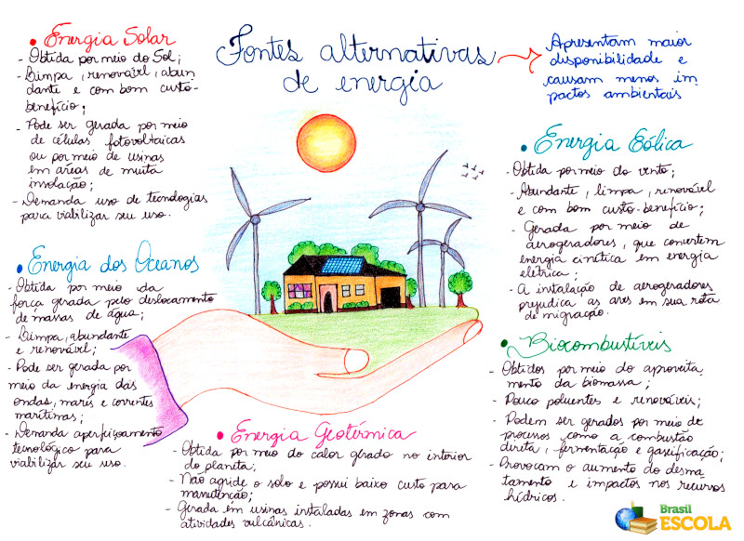

Slide 13
→ Energia eólica
O vento é um recurso energético renovável e, portanto, inesgotável. Em algumas regiões do planeta, sua frequência e intensidade são suficientes para geração de eletricidade por meio de equipamentos específicos para essa função. Basicamente, os ventos ativam as turbinas dos aerogeradores, fazendo com que os geradores convertam a energia mecânica produzida em energia elétrica.
Atualmente, a energia eólica não é tão difundida no mundo em razão do alto custo de seus equipamentos. Todavia, alguns países, como Estados Unidos, China e Alemanha, já vêm adotando esse recurso substancialmente. As principais vantagens dessa fonte de energia são a não emissão de poluentes na atmosfera e os baixos impactos ambientais.
Energia solar
A energia solar é o aproveitamento da luz do sol para gerar eletricidade e aquecer a água para uso. É também uma fonte inesgotável de energia, haja vista que o Sol – ao menos na sua configuração atual – existirá por bilhões de anos.

Slide 14
Há duas formas de aproveitamento da energia solar: a fotovoltaica e a térmica. Na primeira forma, são utilizadas células específicas que empregam o “efeito fotoelétrico” para produzir eletricidade. A segunda forma, por sua vez, utiliza o aquecimento da água tanto para uso direto quanto para geração de vapor, que atuará em processos de ativação de geradores de energia. É importante lembrar que podem ser utilizados também outros tipos de líquidos.
Em razão dos elevados custos, a energia solar ainda não é muito utilizada. Todavia, seu aproveitamento vem crescendo gradativamente, tanto com a instalação de placas em residências, indústrias e grandes empreendimentos quanto com a construção de usinas solares especificamente voltadas para a geração de energia elétrica.
Energia hidrelétrica
A energia hidrelétrica corresponde ao aproveitamento da água dos rios para movimentação das turbinas de eletricidade. No Brasil, essa é a principal fonte de energia elétrica, ao lado das termoelétricas, haja vista o grande potencial que o país possui em termos de disponibilidade de rios propícios para a geração de hidreletricidade.

Slide 15
Nas usinas hidrelétricas, constroem-se barragens no leito do rio para represamento da água que será utilizada no processo de geração de eletricidade. Nesse caso, o mais aconselhável é que as barragens sejam construídas em rios que apresentem desníveis em seus terrenos a fim de diminuir a superfície inundada. Por isso, é mais recomendável a instalação dessas usinas em rios de planalto, embora também seja possível instalá-las em rios de planícies, porém com impactos ambientais maiores.
→ Biomassa
A utilização da biomassa consiste na queima de substâncias de origem orgânica para produção de energia. Ocorre por meio da combustão de materiais como lenha, bagaço de cana e outros resíduos agrícolas, restos florestais e até excrementos de animais. É considerada uma fonte de energia renovável, porque o dióxido de carbono produzido durante a queima é utilizado pela própria vegetação na realização da fotossíntese. Isso significa que, desde que seja controlado, seu uso é sustentável por não alterar a macrocomposição da atmosfera terrestre.

Slide 16
Os biocombustíveis, de certa forma, são considerados um tipo de biomassa, pois também são produzidos a partir de vegetais de origem orgânica para geração de combustíveis. O exemplo mais conhecido é o etanol produzido da cana-de-açúcar, mas podem existir outros compostos advindos de vegetais distintos, como a mamona, o milho e muitos outros.
→ Energia das marés (maremotriz)
A energia das marés – ou maremotriz – é o aproveitamento da subida e da descida das marés para produção de energia elétrica. Funciona de forma relativamente semelhante a de uma barragem comum. Além das barragens, são construídas eclusas e diques que permitem a entrada e a saída de água durante as cheias e as baixas das marés, propiciando a movimentação das turbinas.

Slide 17
Fontes não renováveis de energia
As fontes não renováveis de energia são aquelas que poderão esgotar-se em um futuro relativamente próximo. Alguns recursos energéticos, como o petróleo, possuem seu esgotamento estimado para algumas poucas décadas, o que eleva o caráter estratégico desses elementos.
→ Combustíveis fósseis
A queima de combustíveis fósseis pode ser empregada tanto para o deslocamento de veículos quanto para a produção de eletricidade em estações termoelétricas. Os três tipos principais são petróleo, carvão mineral e gás natural, mas existem muitos outros, como a nafta e o xisto betuminoso.
Os combustíveis fósseis são as fontes de energia mais importantes e disputadas pela humanidade no momento. Segundo a Agência Internacional de Energia, cerca de 81,63% de toda a matriz energética global advém dos três principais combustíveis fósseis citados acima. Essas fontes representam 56,8% da matriz energética brasileira. Assim, muitos países dependem da exportação desses produtos, enquanto outros tomam medidas geopolíticas para consegui-los.

Slide 18
Orientação sobre as atividades
Para visualização dos vídeos é necessário copiar e colar o link no navegador, assim será possível assisti-los.
Os vídeos selecionados sobre o conteúdo são necessários, pois são animações sobre fontes de energia e a industrialização no brasil entre outros.
https://www.youtube.com/watch?v=nWj57Kf3sEo
https://www.youtube.com/watch?v=bdgYTLW4ec4&t=128s
https://www.youtube.com/watch?v=6r0EgxExbEU
https://www.youtube.com/watch?v=iYPMZamqSH4

Slide 19
https://www.youtube.com/watch?v=Ufi7n2yypd8
https://www.youtube.com/watch?v=ARCWp6jJ1BA
https://www.youtube.com/watch?v=qUuJ5rJjKQo
Páginas com atividades: Pesquisa da página 41 e 47, deverá ser feita no caderno.

